Slide 1

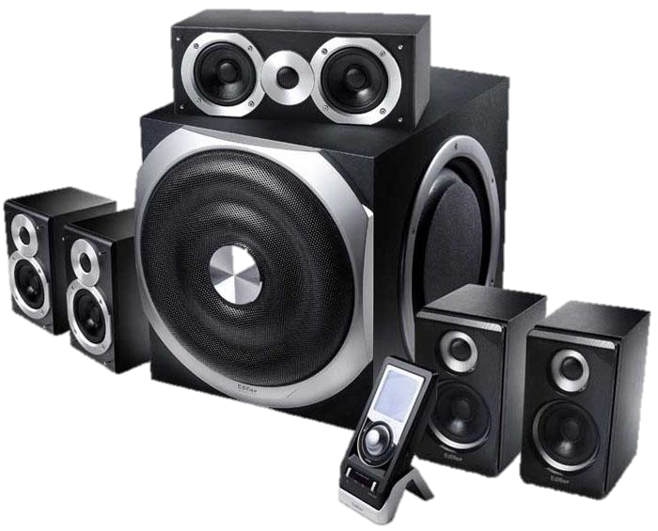
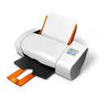
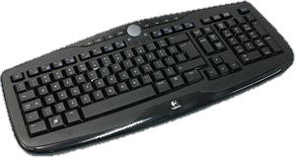

Пристрої виведення
8
За новою програмою

Slide 2
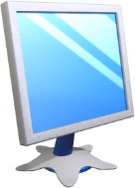
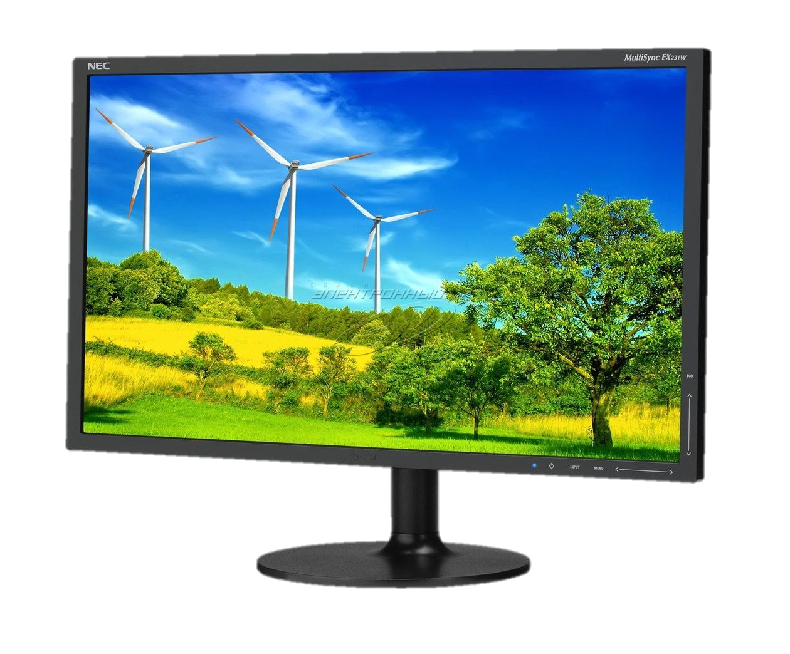
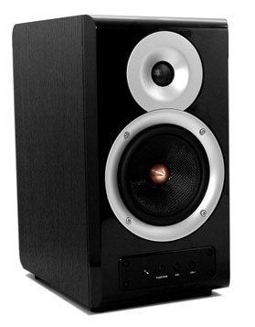
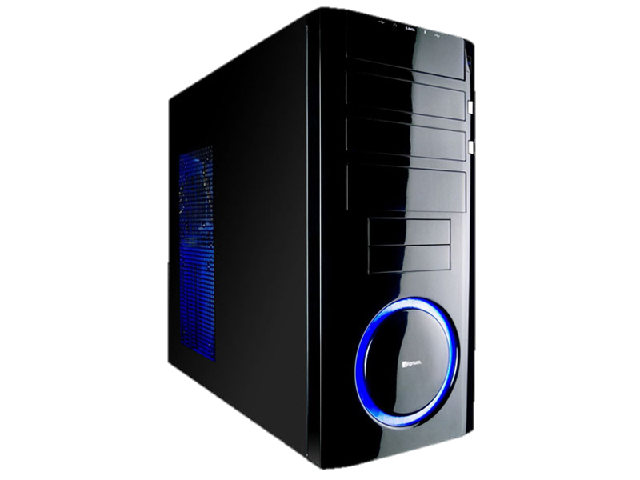
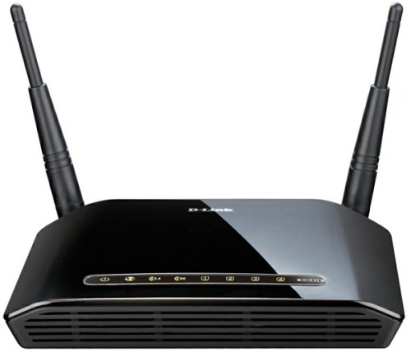
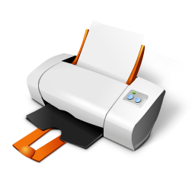
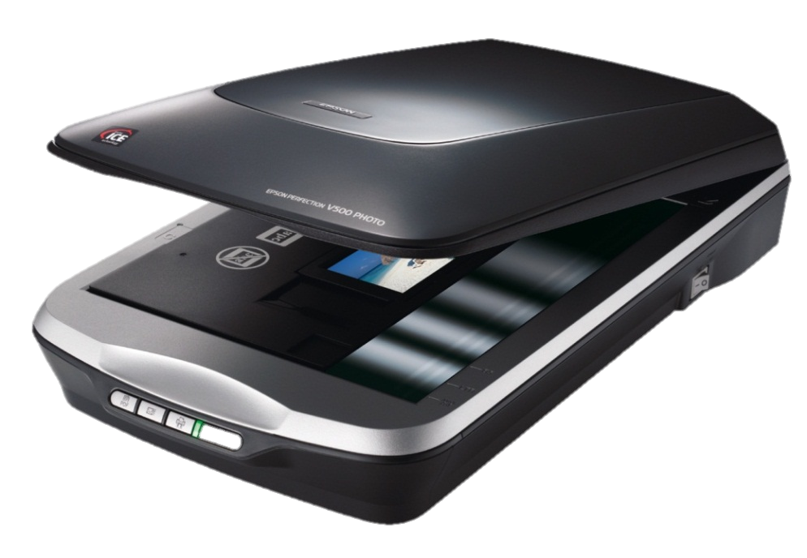
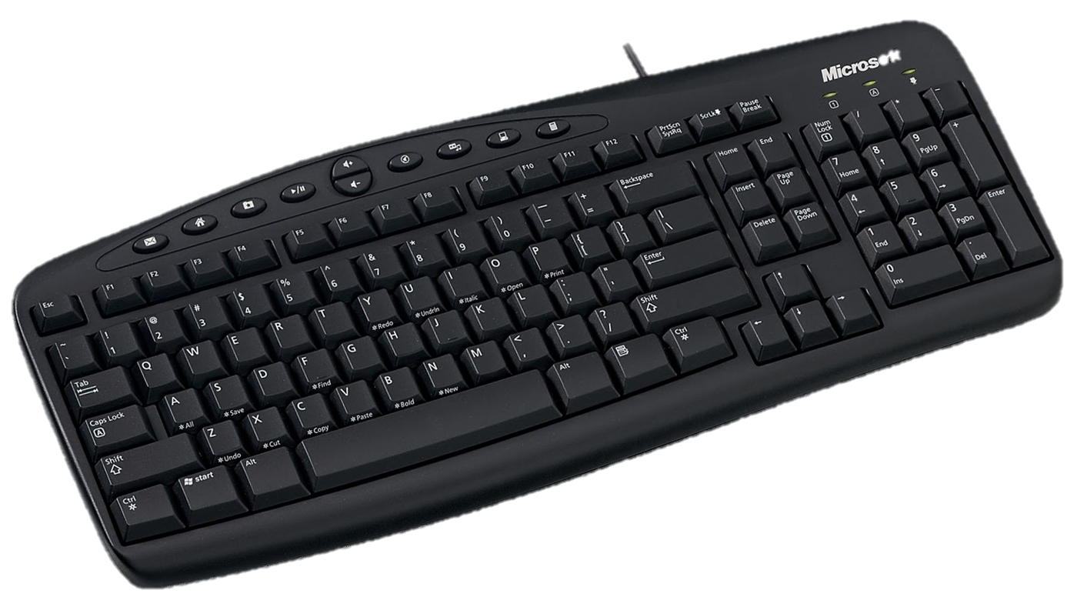

Складові комп’ютера
Розділ 5 § 30
Зазвичай до основних складових персонального комп'ютера відносять: системний блок, монітор, клавіатуру, мишу.

Slide 3
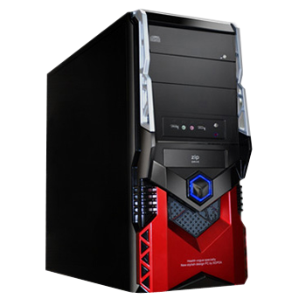
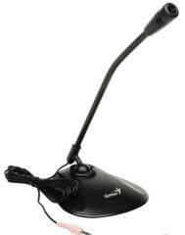
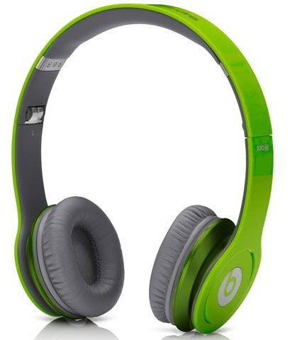
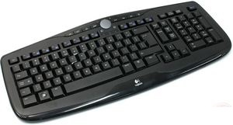
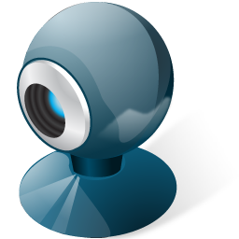
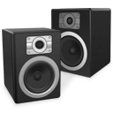

Складові комп’ютера
Розділ 5 § 30
Пристрої
введення
Пристрої
виведення
Вхідні дані
Результати

Slide 4
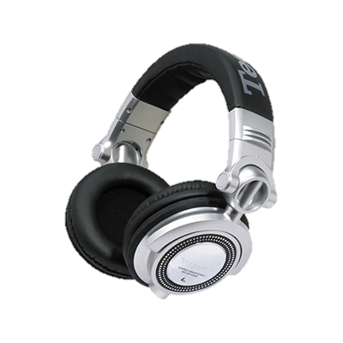
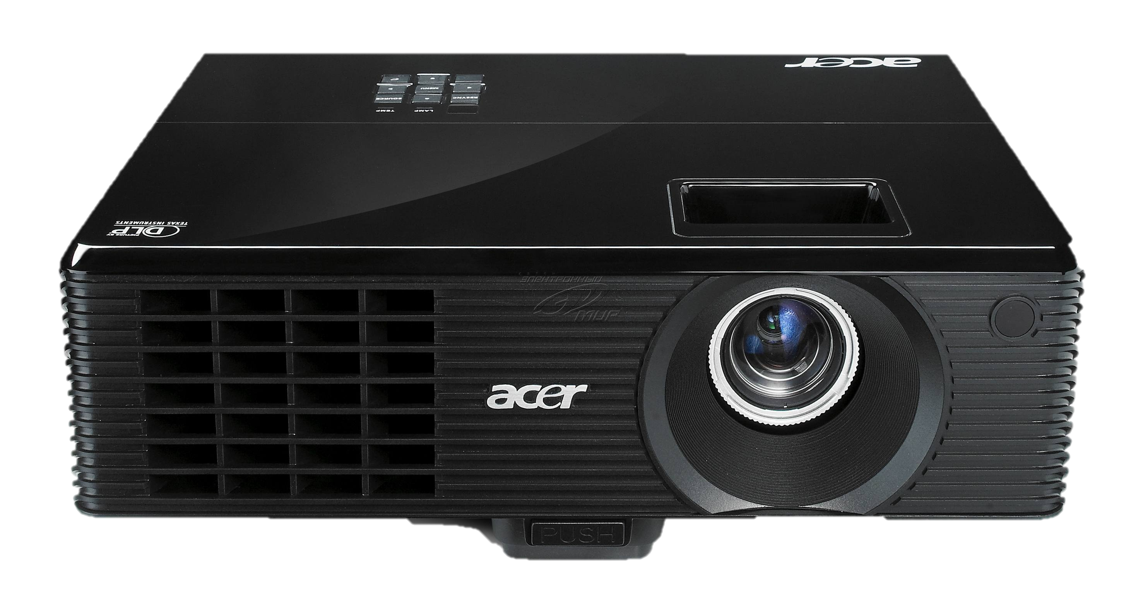
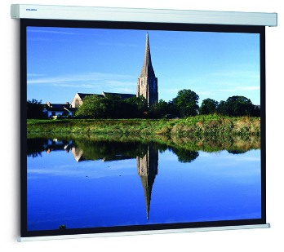
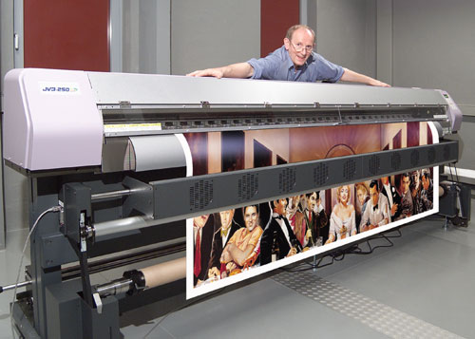
Пристрої виведення даних
Розділ 5 § 30
Пристрої виведення, можна поділити за типом даних, з якими вони працюють. Так, можна виділити пристрої виведення:
Текстових і графічних даних
монітор, принтер, плотер;
Звукових
навушники,
Відеоданих
мультимедійні проектори,
звукові колонки;
екранні панелі.

Slide 5
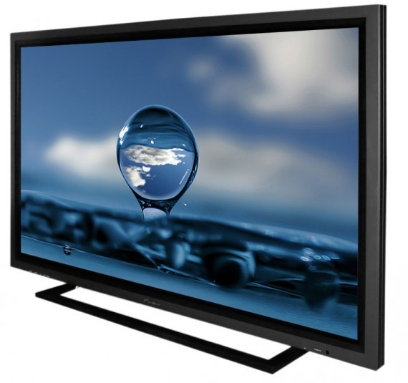
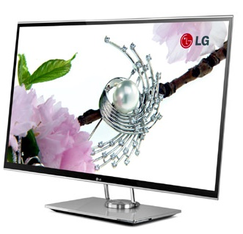
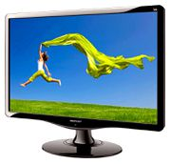
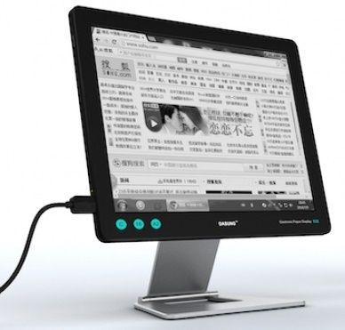
Пристрої виведення даних
Розділ 5 § 30
Монітор є основним пристроєм для виведення даних у персональних комп'ютерах. Їх поділяють за системою створення зображення на монітори:
На рідинних кристалах або LCD-монітори
Плазмові
OLED
На електронних чорнилах - e-ink

Slide 6
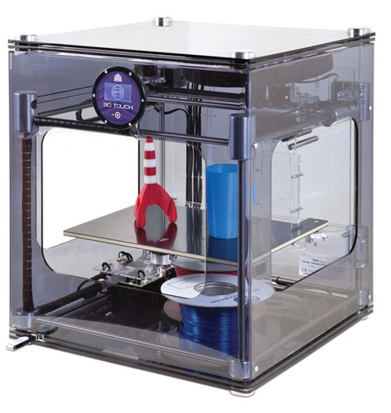
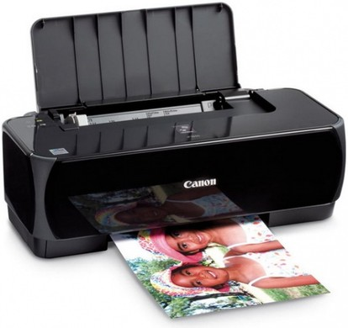
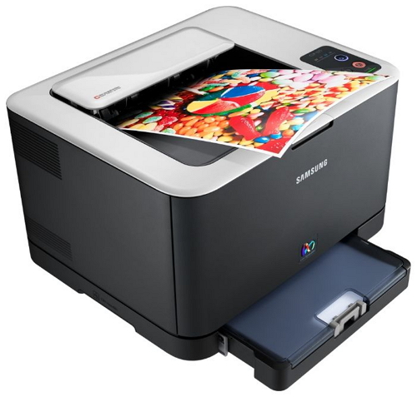
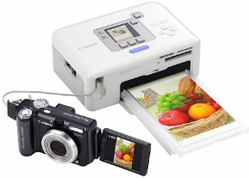
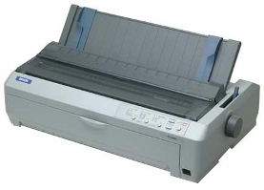
Пристрої виведення даних
Розділ 5 § 30
Для виведення даних на папір, плівку або інші матеріали використовуються принтери і плотери.
Принтери поділяють за принципом дії на:
Матричні
Струменеві
Лазерні
Термічні
3D-принтери

Slide 7
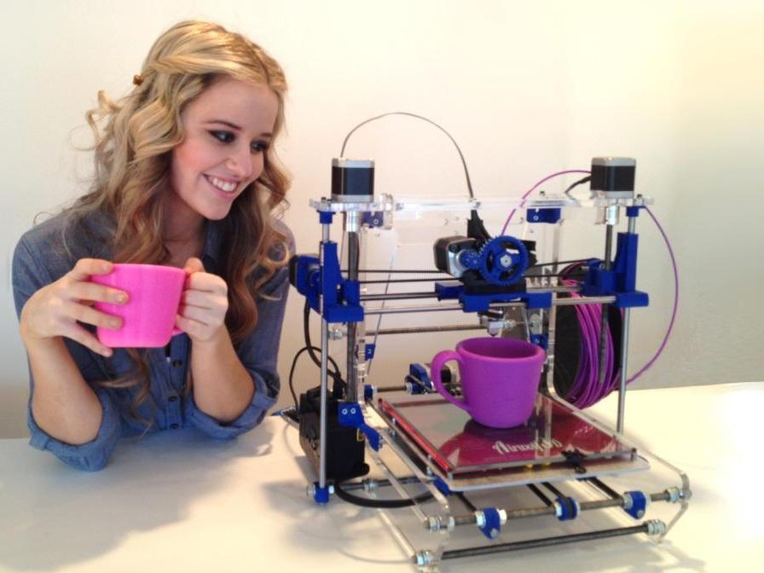
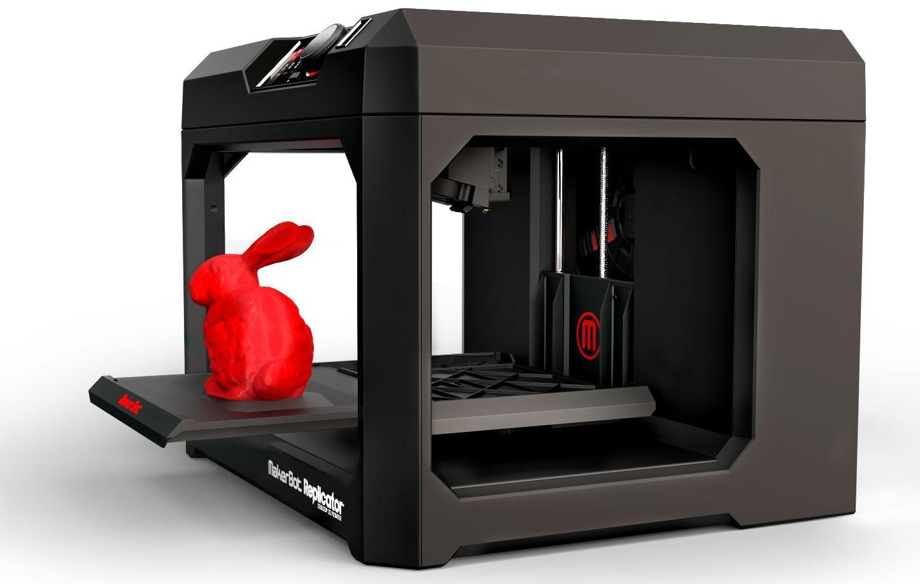
Пристрої виведення даних
Розділ 5 § 30
Останнім часом усе більшої популярності набувають 3D-принтери, що забезпечують створення виробів складної форми.

Slide 8
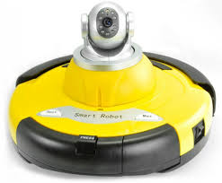
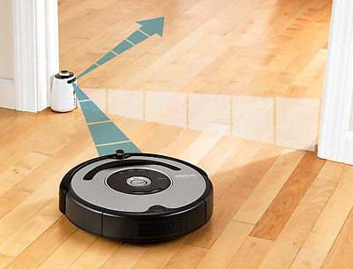
Цікавинки
Розділ 5 § 30
Зараз уже існує пилосос, у який вбудовано комп’ютер. Тож, поки ти виконуєш домашнє завдання, цей пилосос може самостійно пропилососити підлогу в квартирі.

Slide 9
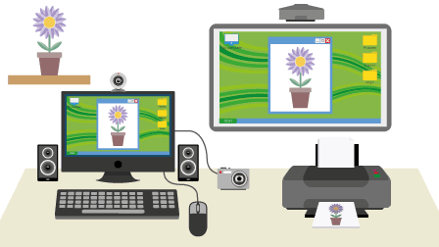

Запитання і завдання
Розділ 5 § 30
Назвіть пристрої введення інформації.
Назвіть пристрої виведення інформації.
Які види клавіатур ви знаєте?

